Slide 1

SGDM-PDPADA
Sistema Jestaun Dadus Membru Partido Democratico
Postu Administrativu Dom Aleixo · Munisipiu Dili · Timor-Leste
Hanoin · Hari'i · Hametin
Notes:
Abertura: apresenta sistema SGDM-PDPADA ba Postu Dom Aleixo.

Slide 2


Dezafiu no objetivu
Dezafiu ohin loron
Objetivu sistema
Dadus membru iha fatin oioin (kaderno no Excel)
Susar hatene total membru ba suku no aldeia
Risku dadus dupla: ema ida registu dala barak
Susar tuir se maka troka dadus
Dadus membru iha sistema ida deit
Ema ida = Nu. Eleitoral ida
Ida-ida hare nia wilayah deit
Aprovasaun no historia mudansa klaru
Notes:
Hatudu problema dadus ohin loron no objetivu sistema.

Slide 3
Diagrama uzuáriu no peran
Aprova
Input
Hare deit
Admin
POSTU
Presidente
Aprova · Aloka pozisaun
Coordenador Postu
Aprova · Hare hotu
Sekretariu Postu
Hare hotu
ORGANIZASAUN
OJD
Coordenador · Sekretariu (hare deit)
SUKU
Coordenador Suku
Hare suku
Sekjer Suku
Input · Edita
OPD
Coordenador · Sekretariu (hare deit)
ALDEIA
Coordenador Aldeia
Hare aldeia
Sekjer Aldeia
Input · Edita
MPD
Coordenador · Sekretariu (hare deit)
ADMIN
Jere uzuáriu, data master, tinan ativu · Hare historia
MEMBRU PD Nu. Eleitoral úniku · Status Ativu / Inativu / Falesidu
Notes:
Esplika peran: hare diagrama husi leten ba kraik (postu, suku, aldeia) no organizasaun.

Slide 4

Dalan servisu dadus
1
2
3
4
Sekjer Suku / Aldeia
Input dadus membru foun
Sistema verifika
Nu. Eleitoral dupla?
PENDENTE
Hein aprovasaun
Presidente / Coord. Postu
Revisa no deside
REJEITA
APROVA
Sekjer koriji
Edita dadus
REJEITADU
Razaun obrigatóriu
APROVADU
Dadus ofisiál
Edita no haruka fali
Se edita fali → fila ba Pendente
Aksaun hotu rekorda iha Historia: se maka, bainhira, saida
Notes:
Esplika dalan dadus: input, verifika duplikadu, pendente, aprova ka rejeita no koriji.

Slide 5
Direitu asesu
Peran | Hare dadus | Input / Edita | Aprova / Rejeita | Aloka pozisaun | Hare historia
Presidente Postu | Hotu | ✓ | ✓ | ✓ | ✓
Coordenador Postu | Hotu | – | ✓ | – | ✓
Sekretariu Postu | Hotu | – | – | – | –
Coordenador Suku | Suku | – | – | – | –
Sekjer Suku | Suku | ✓ | – | – | –
Coordenador Aldeia | Aldeia | – | – | – | –
Sekjer Aldeia | Aldeia | ✓ | – | – | –
Coord. / Sekr. Organizasaun | Organizasaun | – | – | – | –
Admin | – | – | – | – | ✓
Admin jere sistema no la hare dadus membru. Rejeita tenke ho razaun.
Notes:
Hatudu tabela direitu asesu. Foti ezemplu: sekjer input maibé la aprova.

Slide 6






Funsionalidade prinsipál
Input dadus membru
Nu. Eleitoral úniku
Aprovasaun
Sekjer suku no aldeia input dadus iha wilayah rasik
Sistema la husik ema ida registu dala rua
Presidente ka Coordenador Postu aprova ka rejeita ho razaun
Struktura no pozisaun
Rekap no grafik
Historia mudansa
Presidente aloka Coordenador no Sekretariu ba postu, suku, aldeia no organizasaun
Total tuir suku, aldeia, organizasaun, sexu no idade
Hatene se maka troka saida no bainhira
Notes:
Resume funsionalidade prinsipál ho kartaun neen.

Slide 7
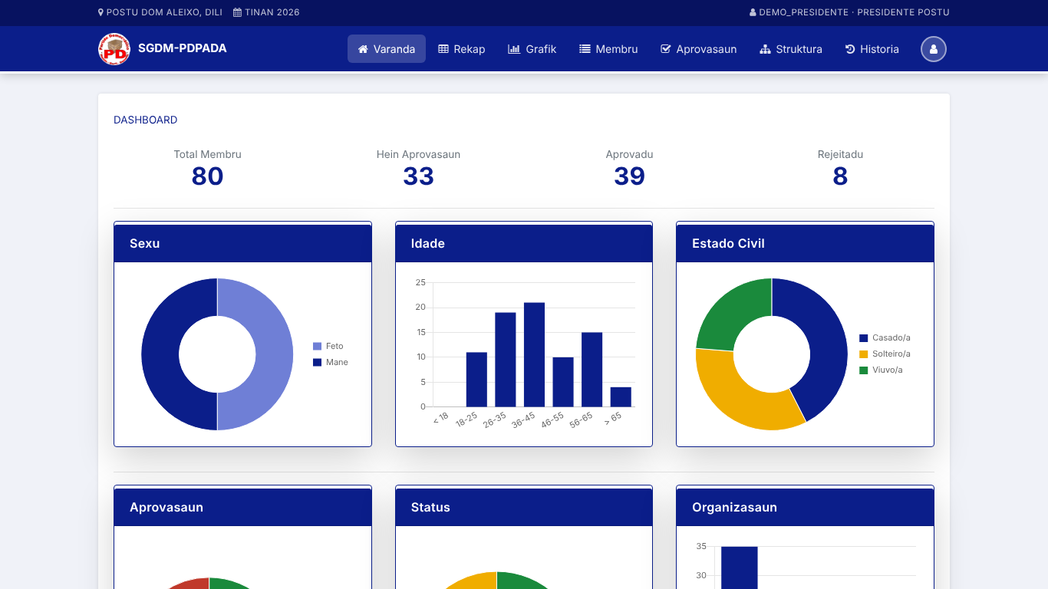
Login no Varanda
Login ho username no password
Varanda hatudu total, estatutu aprovasaun no grafik
Menu muda tuir peran uzuáriu
Notes:
Demo: login no Varanda. Hatudu grafik no menu tuir peran.

Slide 8
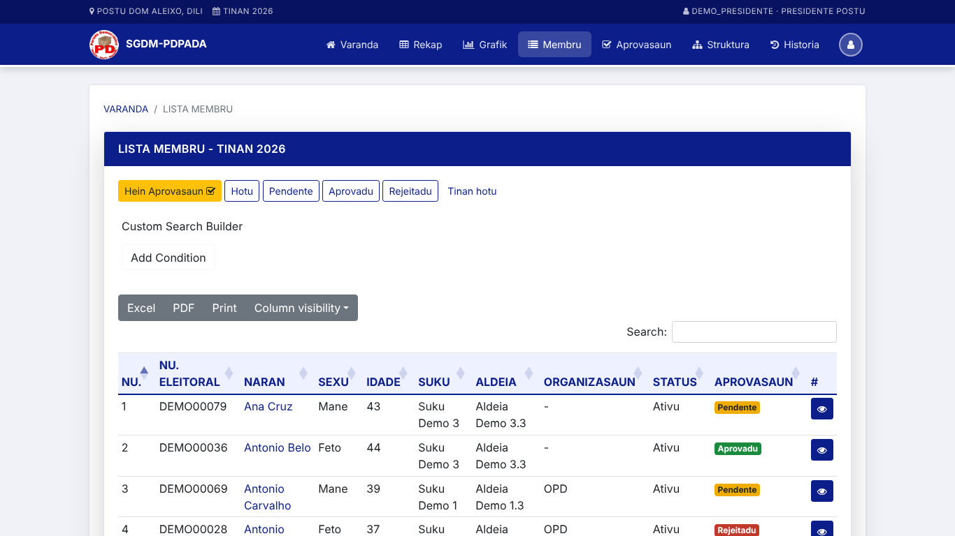
Lista membru
Filtru tuir estatutu, sexu, suku no aldeia
Ekspor ba Excel, PDF no Print
Dadus tuir wilayah uzuáriu nian deit
Notes:
Demo: lista membru, filtru no ekspor ba Excel/PDF.

Slide 9
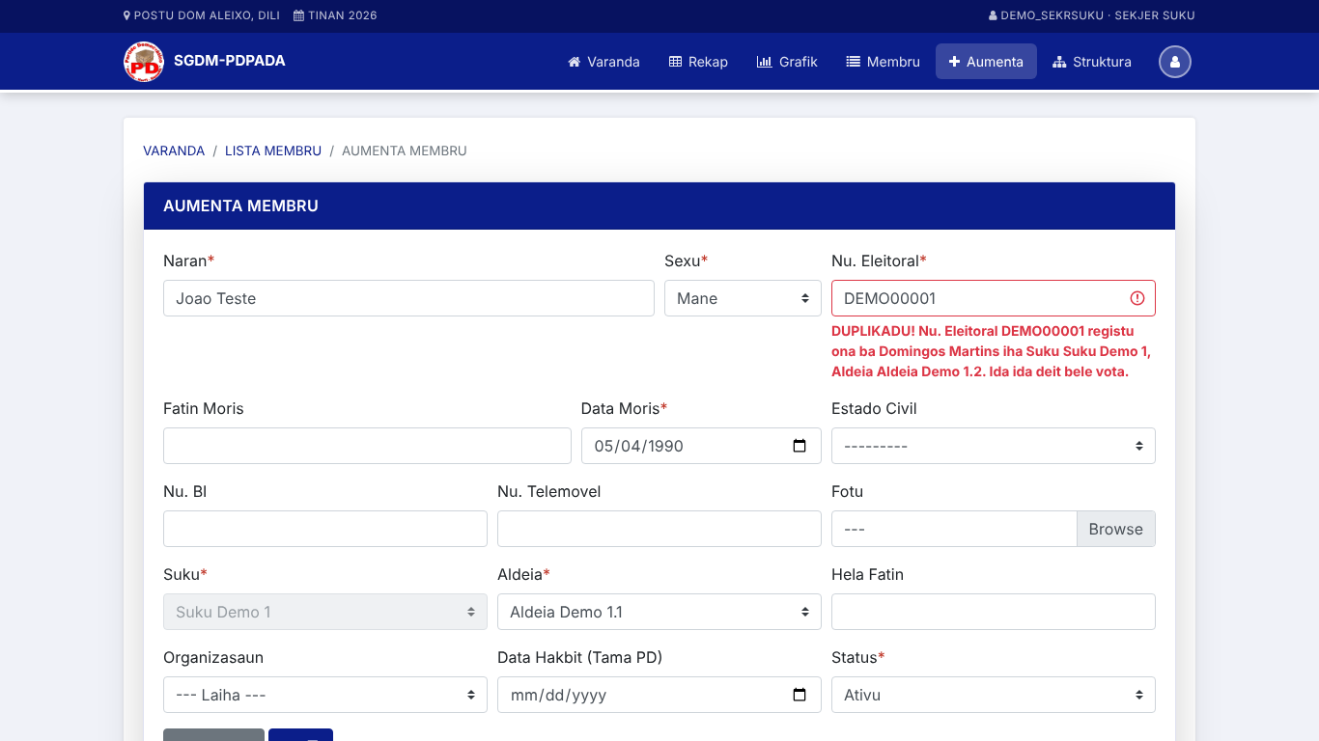
Input ho proteje duplikadu
Suku no aldeia fiksu tuir sekjer nia wilayah
Nu. Eleitoral dupla: sistema bloka no hatudu fatin registu
Fotu opsionál
Notes:
Demo: input membru foun. Hatudu mensajen DUPLIKADU bainhira Nu. Eleitoral hanesan.

Slide 10
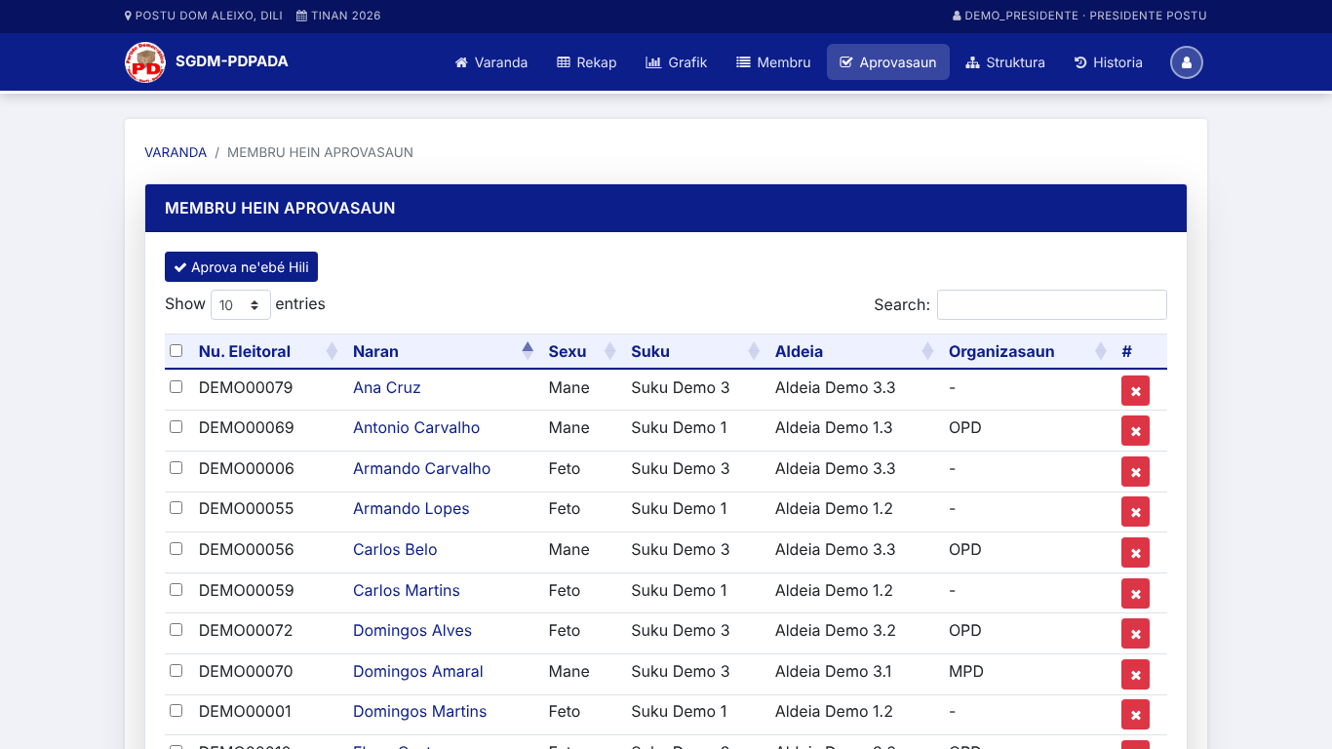
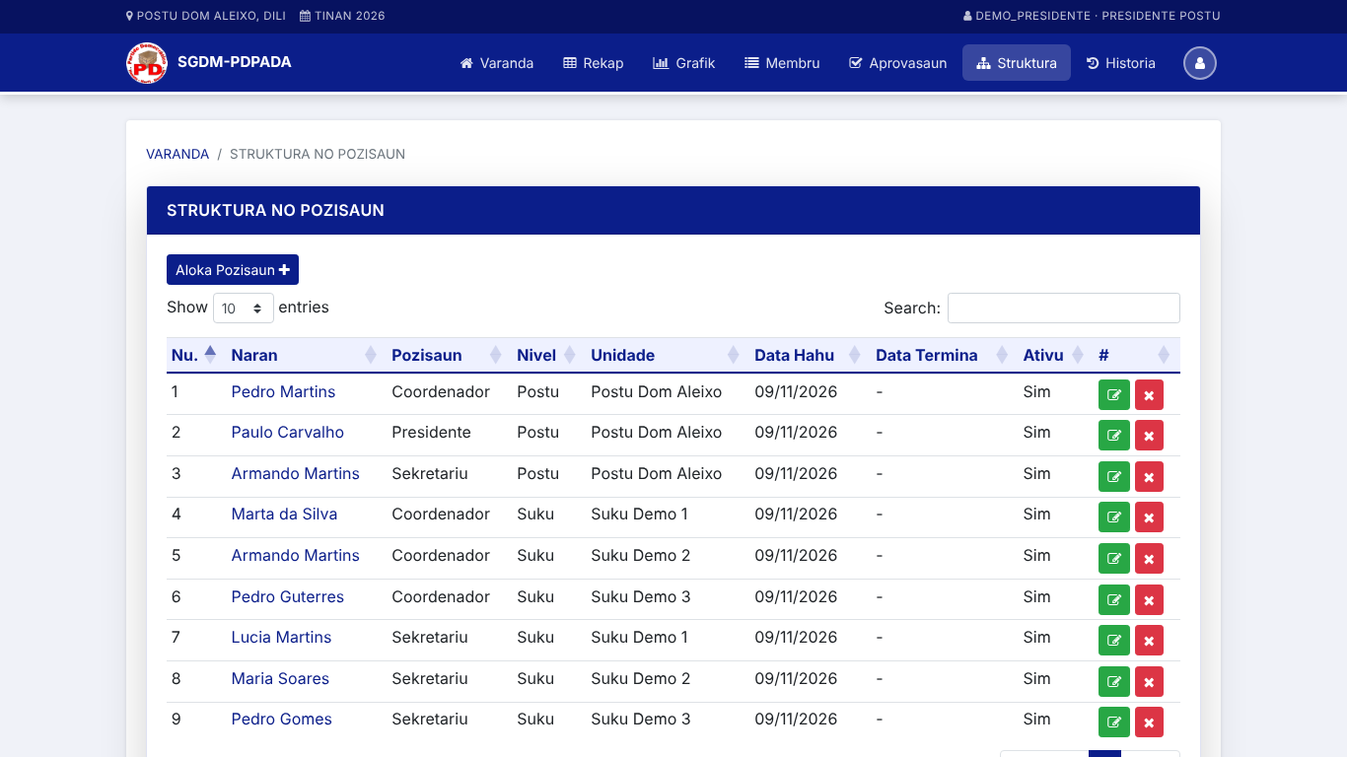
Aprovasaun no struktura
Hein Aprovasaun
Aprova ida-ida ka barak; rejeita ho razaun
Struktura no Pozisaun
Presidente aloka Coordenador no Sekretariu
Notes:
Demo: Presidente aprova no aloka pozisaun.

Slide 11
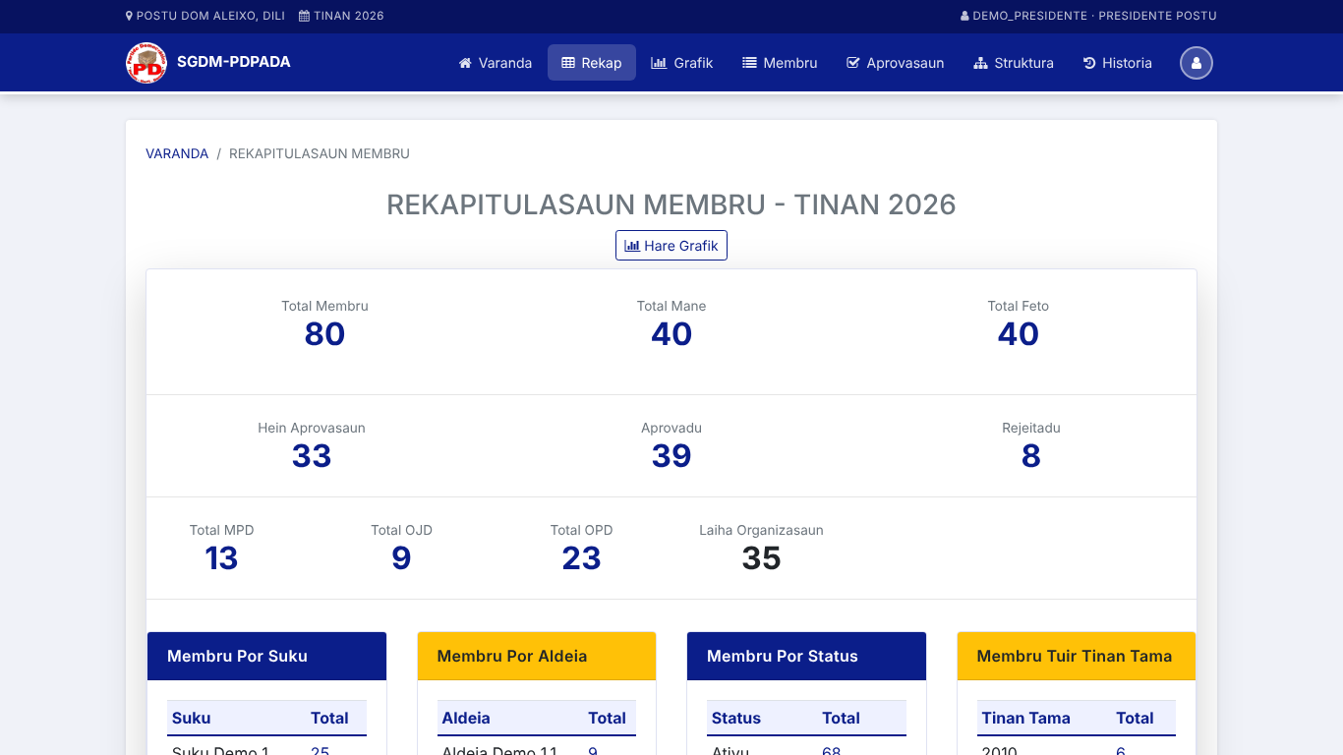
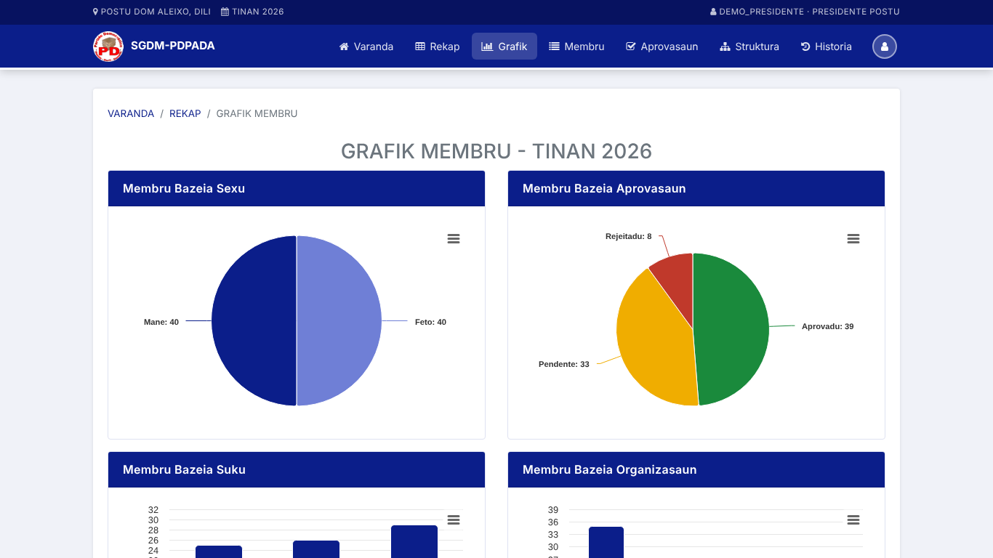
Rekap no grafik
Rekap
Total tuir suku, aldeia, status no tinan tama
Grafik
Grafik Highcharts ho ekspor (offline)
Notes:
Demo: rekap no grafik.

Slide 12



Seguransa no transparénsia
Asesu tuir peran no wilayah
Historia kompletu
Suku no aldeia hare deit nia wilayah. Admin la hare dadus membru.
Kria, edita, aprova, rejeita, aloka no hamoos rekorda ho naran no oras.
Dadus protejidu
Funsiona offline
Alamat membru ho hash HMAC-SHA256, password hash, proteje CSRF no HTTPS.
Tema, ikon no grafik tama iha sistema rasik: tampilan la depende internet.
Notes:
Seguransa: wilayah, historia, dadus protejidu no funsiona offline.

Slide 13
Teknolojia no deploy
Teknolojia
54
tes automátiku pasa hotu
Django 5 no Django REST Framework
Bootstrap 4 no DataTables (Excel, PDF)
Chart.js no Highcharts (offline)
SQLite ka MySQL
Deploy iha PythonAnywhere (HTTPS)
Kódigu iha GitHub: Odoly23/pdpada
10
peran uzuáriu
9
grafik iha Varanda
Notes:
Teknolojia no deploy; tes automátiku 54.

Slide 14
Pasu tuir mai
1
2
3
4
Rejistu suku no aldeia
Kria uzuáriu
Treinamentu sekjer
Input dadus loloos
Admin rejistu suku, aldeia no naran organizasaun
Ida-ida hetan peran no wilayah rasik
Hanorin input dadus no sistema duplikadu
Presidente no Coordenador aprova kontinua
Posibilidade tuir mai: kartaun membru · backup otomátiku · relatóriu PDF
Notes:
Pasu tuir mai hodi hahú uza sistema.

Slide 15
Obrigadu
Pergunta no diskusaun
Hanoin · Hari'i · Hametin
Notes:
Agradese no loke diskusaun.

